Slide 1
Condado of Santa Clara
Departamento de salud mental

Slide 2
AGENDA
La importancia de salud mental en jóvenes
Como reconocer las señales de advertencia en el comportamiento de jóvenes
Como COVID-19 puede afectar a jóvenes
Como obtener ayuda
Como reconocer preocupaciones inmediatas
Como reconocer psicosis temprana en jóvenes
Síntomas de abuso o uso de drogas
Servicios de salud mental en el Condado de Santa Clara

Slide 3
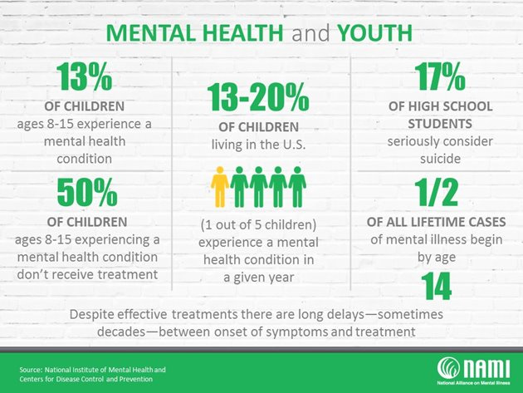
Salud Mental de Jovenes
13% de los niños de 18 a 15 años experimentan una afección de salud mental
13% a 20% de los niños experimentan una afección de salud mental
El 50% de los niños de 8 a 15 años que experimentan una afección de salud mental no reciben tratamiento
17% de los estudiantes de secundaria consideran seriamente el suicidio
una cuarta parte de todos los casos de enfermedad mental de por vida comienzan a los 14 años

Slide 4
Reconocer las señales de advertencia
Sentirse muy triste, retraído o desmotivado
Hacer planes o tratar de dañarse o suicidarse
Comportamiento inexplicable o inusualmente severo, violento o rebelde
Miedo abrumador repentino sin razón, a veces con un corazón acelerado o respiración rápida
No comer, vomitar o usar laxantes para bajar de peso; pérdida de peso significativa o aumento de peso
Cambios de humor severos que causan problemas en las relaciones
El uso de un lenguaje que exprese se siente como una carga para los demás
Uso excesivo de drogas
alcohol Interés repentino en la muerte o la muerte
Cambios drásticos en el comportamiento, la personalidad, los hábitos de sueño, la apariencia física
Dificultad extrema para concentrarse o permanecer quieto
Preocupaciones intensas o temores que se interencar en el camino de las actividades diarias como pasar el rato con amigos o ir a clases
Hablar, escribir o dibujar sobre el suicidio o la muerte (incluso en broma)
Regalar preciadas pertenencias

Slide 5
las preocupaciones inmediatas
Escuchen y sean observadores.
No ignore los cambios en el comportamiento de su hijo o en las señales de advertencia.
Si las preocupaciones son recientes, consulte a otros adultos en el entorno de su hijo, como maestros, consejeros, entrenadores, etc. para ver si han notado algún cambio.
Señale comportamientos específicos que haya visto que le hacen sentir preocupado al hablar con su hijo.
Tome cualquier signo de crisis o mención de suicidio, poniendo fin a la vida o pensamientos de morir en serio.
Hablar sobre el suicidio no causa suicidio, pero evitar lo que está en la mente de un niño puede hacer que se sienta verdaderamente solo y descuidado.
Retire los medios letales de la casa o guárdelos en algún lugar con una cerradura. Si usted está extremadamente preocupado, busque ayuda profesional de inmediato y no tenga miedo de llevar a su hijo a una sala de emergencias del hospital.

Slide 6

Cómo obtener ayuda
Educación y apoyo mutuo:
Es muy importante crear un sistema de apoyo que incluya a familiares, amigos, otras personas que están tratando con experiencias similares y profesionales de la salud mental.
Psicoterapia:
Estos tratamientos implican hablar con un terapeuta o consejero que te ayude a entenderte a ti mismo y a tus desafíos, aprender a soportar la enfermedad, controlar los niveles de estrés y encontrar maneras apropiadas de resolver problemas.
Medicación:
Se utilizan diferentes tipos de medicamentos para tratar estas afecciones. Usted y su médico tendrán que buscar el medicamento o los medicamentos más eficaces para usted. Hable con su médico acerca de las diferentes opciones y sus efectos secundarios.
Otras prácticas curativas:
La fe y la oración, las artes (danza, música, artes visuales, etc.) y la meditación también son prácticas útiles de recuperación. Además, es importante vivir una vida sana y activa, comiendo bien y haciendo ejerció.
Hospitalización:
La hospitalización puede ser necesaria si la persona está en crisis.

Slide 7
Psicosis temprana
Psicosis: Experiencia de personas que tienen dificultades para distinguir la realidad de la experiencia interna. Puede ver cosas que no están allí, escuchar voces, tener delirios, o pensamientos intrusivos / desorganizados.
Riesgo clínico alto: Jóvenes y adultos jóvenes que muestran signos de alerta temprana de que pueden desarrollar psicosis. Muestran cambios notables en su percepción, pensamiento y funcionamiento.

Slide 8
primeros signos de posible psicosis
  Miedo extremo
  Comportamiento extraño
  Aislamiento social extremo
  Cambios en la apariencia, la higiene, el sueño o la alimentación.
  Mayor sensibilidad a los sentidos
  “Mi cerebro está jugando trucos conmigo.”
  Escuchar cosas que otras personas no escuchan
  Cambios visuales
  "Alguien está poniendo pensamientos en mi cerebro / sacándolos“
  Dificultad para leer, hablar o comprender a los demás
  Confundirse o perderse fácilmente
  Dificultad para hacer cosas que solían ser fáciles

Slide 9
ProgramA REACH
Número de teléfono de REACH: 1-855-2REACHUS o 1-855-273-2248
Edades: de 10 a 25 años
Residente del Condado de Santa Clara
Mostrar señales de alerta temprana
Medi-Cal o sin seguro

Slide 10

Recursos de Salud Mental
 | Santa Clara County
Recursos de Salud Mental | 1-800-704-0900 Press 1: Suicide and crisis Press 2: Adult mobile crisis (for 18 and under: (408) 379-9085) Press 3: Urgent care (8am-10pm) Press 4: Referrals Press 5: General information
Línea directa de suicidio y crisis | 1-855-278-4204
Línea directa de crisis textos | Text RENEW to 741741
Línea directa de violencia doméstica | (408) 279-2962 – Next Door Solutions
Linea de abuso y negligencia infantil | 1-833-SCC-KIDS (1-833-722-5437)
Linea de abuso a personas mayores | 1-800-414-2002
Emergencias | 911 – ask for Crisis Intervention Trained (CIT) officer
Sitio de salud mental | www.sccbhd.org
Covid-19 informacion | www.sccphd.org/coronavirus or call 211
Notes:
Here are some local resources for mental health, they are 24/7 unless noted otherwise:
The first number is the general number for mental health services in Santa Clara County
If you call the 1800 number, there are 5 different options, which you will see on the slide:
Adult mobile crisis and youth mobile crisis, they will send a team of clinicians to go to your home or school to respond
Mental health urgent care, please call before you go in, they have moved locations
You can also call the Call Center to get a general referral for mental health services (options 4 and 5)
Suicide and crisis hotline has a direct number (or you can access by calling the Call Center and pressing 1)
Crisis Text Line, English only right now, crisis counselor has the conversation over text, popular with young people
Various hotlines to report domestic violence, neglect and elder or child abuse
For Emergencies, if someone is in physical danger, we recommend calling 911 and asking for a crisis intervention trained officer, they will have more training in mental health (40 hours of mental health crisis response training)
Behavioral health department website has a lot of resources and information
Public health department website has a lot of information about COVID-19

Slide 11
sERvicios de salud mental
Centro de Llamadas de Servicios de Salud Mental
El Centro de Llamadas continuará operando las 24 horas, los 7 días de la semana: 1-800-704-0900. El Centro hará referencias a los servicios comunitarios disponibles. Si habla otro idioma, los servicios de asistencia de idiomas, de forma gratuita, están disponibles para usted. Llame al 1- 800-704-0900
Línea directa de suicidio y crisis: 1-855-278-4204
Línea de texto de crisis:
La Línea de Texto de Crisis sigue estando disponible y proporciona asistencia confidencial gratuita, basada en texto a las personas necesitadas en el Condado de Santa Clara. Para recibir apoyo basado en texto de consejeros capacitados de Crisis Text Line, los residentes del Condado de Santa Clara pueden enviar un mensaje de texto a RENEW al 741741.
Centro de Llamadas de Servicios de Uso de Sustancias
Las operaciones del Centro de Llamadas de Servicios de Uso de Sustancias continuarán de lunes a viernes, de 8 AM a 5 PM, Ph: 1-800-488-9919. Las personas que llaman serán referidas a los servicios de desintoxicación y tratamiento residencial y a un programa comunitario disponible para pacientes ambulatorios. Las llamadas fuera del horario de atención y horas solicitando servicios residenciales o de desintoxicación se reenviarán y manejarán a través de la Red de Proveedores Residenciales, lo que permitirá la colocación continua las 24 horas del día, los 7 días de la semana.

Slide 12
sERvicios de salud mental
Uplift Family Services' Mobile Crisis Team
El Equipo de Crisis Móvil de Uplift Family Services proporciona una intervención las 24 horas a niños y adolescentes de la comunidad que están en crisis psicológica aguda. Para acceder a la línea de crisis 24 horas/7 días a la semana, llame al 1-408-379-9085 o llame al número gratuito 1-877-41-CRISIS (412-7474).
Equipos Móviles de Respuesta a Crisis (MCRTs)
Los Equipos Móviles de Respuesta a Crisis continúan examinando y evaluando las situaciones de crisis por teléfono, y cuando es necesario, ofreciendo servicios de intervención de crisis en ubicaciones de todo el condado. Llame al Equipo Móvil de Respuesta a Crisis al 1-800-704-0900, de lunes a viernes, de 8 AM a 8 PM; seleccionar la opción #2 para solicitar un miembro del Equipo de Respuesta a Crisis Móviles. Si experimenta una crisis de salud mental fuera de esas horas, llame al 1-800-704-0900.

Slide 13
El alcohol, las Drogas y los jovenes
Presentado por Isaac Gutierrez, LCSW
Razones por que los jovenes consumen drogras
Que son las drogas mas comun en nuestra comunidad
El consume del alcohol y marijuana
Como usted puede ayudar a su joven

Slide 14

Por que Consumen Drogas o alcohol los jovenes?
Quieren sentirse parte de un grupo.
Les hace sentir mejor.
Les hace sentir mayores.
A los jóvenes les gusta probar cosas nuevas;
Ven a jóvenes en el internet y en la televisión en fiestas tomando, fumando y consumiendo drogas.
Rebeldía y Desarrollo
Experimentación.

Slide 15
Indicos y sintomas psicologicos deL consume de sustancias
Irritabilidad
Enojo
Sentirse Vacio
Problemas de insomnia
Confusion
Consentracion
Dolores de cabeza
Cansancio

Slide 16


Sustancias Mas Utilizados en el Condado De Santa Clara

Slide 17
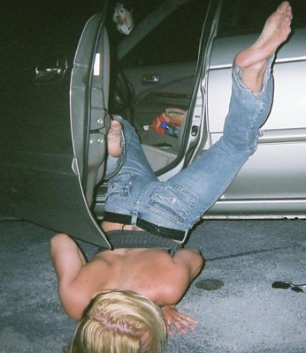
El Alcohol
Mas común y mas peligroso
El alcohol es una de las principales causas de mortalidad entre los jóvenes
Aprenden como tomar por medio de los padres, parientes, amigos
Hable con su hijo del peligro de alcohol

Slide 18
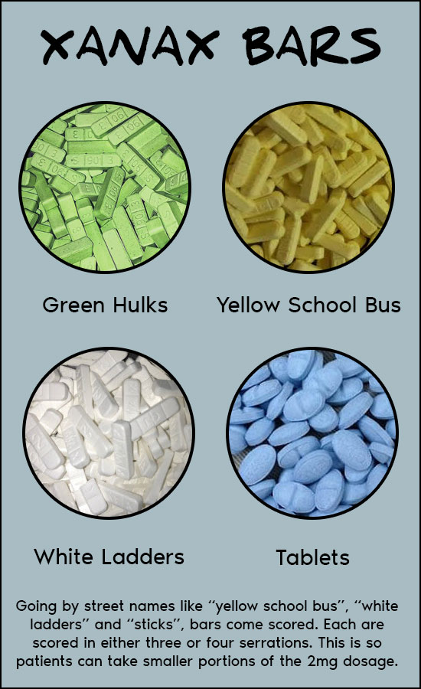
Abuso de Medicamentos
Medicamentos para el dolor, incluidos: OxyContin, Vicodín y Codeína. (Equivalente a: heroína)
Medicamentos para AD/HD como Ritalin o Adderall, o a veces pastillas para dieta (Equivalente a: cocaina)
Pastillas para dormir y medicamentos para la ansiedad como Ativan y Xanax. (Equivalente a: alcohol)
Percocet

Slide 19
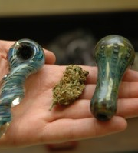
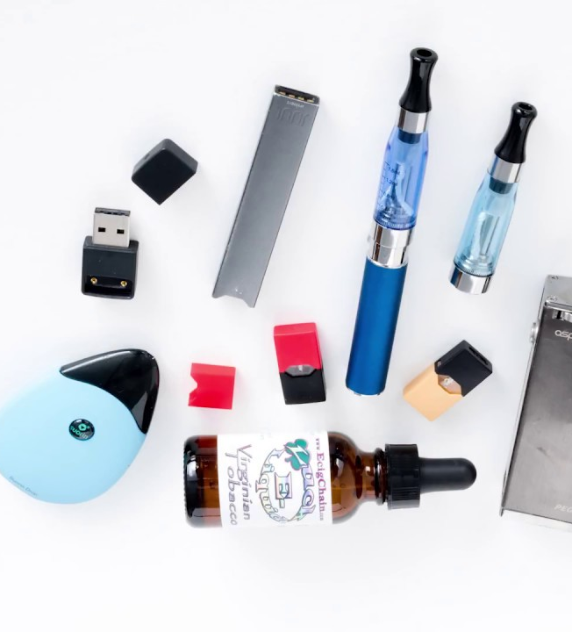
La Marijuana ha cambiado
EL VIEJO
EL NUEVO

Slide 20
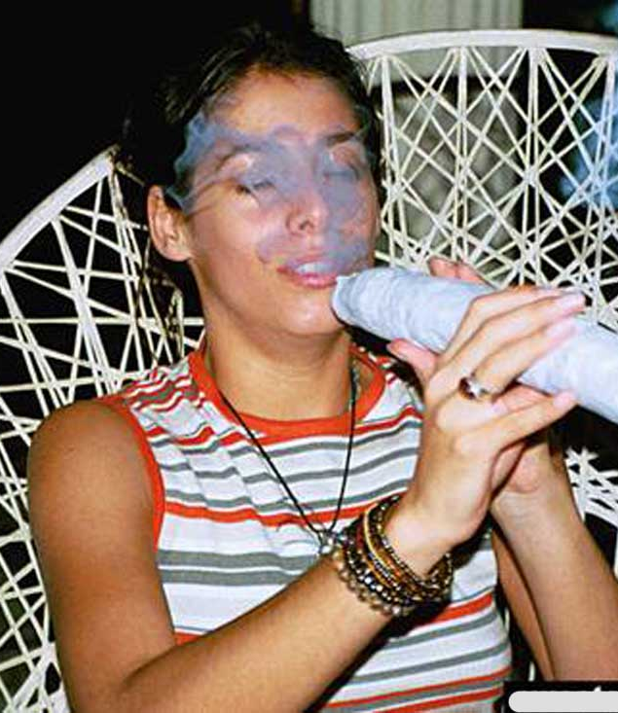
Los sintomas y indicos del uso del Marijuana
Ansiedad, ataques de pánico, ira
Depresión, cansancio, letargo
Dificultad para prestar atención y concentrarse
Aumento del apetito
Dolor de mandíbula
Presión alta
Capacidad cognitiva reducida
Ojos inyectados
Sequedad en la boca
Cambios en el sentido del tiempo
Cambios en el estado de ánimo
Deterioro de la memoria, la atención y el enfoque

Slide 21
El Poder de Marijuana
1978
Nivel 1.37%
1988
Nivel 3.59%
1998
Nivel 4.43%
2008
Nivel 8.49%
2014
Nivel 30%
2020
Nivel 99%

Slide 22
Como puedes ayudar
Cariño: abrazos, aprobación, decir “Te quiero”.
Elogios: de a su hijo 5 positivos por cada negativo.
Anímelo y demuestre interés.
Cenar juntos: los jóvenes que cenan con la familia menos de 3 veces por semana son 4 veces más propensos a fumar tabaco, 2 veces más a tomar alcohol y 2-1/2 veces más a fumar marijuana.
Pasar tiempo juntos: los jóvenes que pasan menos de siete (7) horas por semana con sus padres son dos veces más propensos a probar el alcohol, la marijuana y otras drogas.
¡Escuchar!

Slide 23

Que puedo hacer para ayudar a mi hijo
Fortalezca la relación.
Tiempo para la familia
Comparta sus pensamientos sobre el consumo de sustancias.
Supervise el comportamiento
Estableser limites
Anímele encontrar actividades en la comunidad que le gusta

Slide 24

El tratamiento
Honestidad
Le ayudaremos en la etapa en la que se encuentre el cliente
Apoyamos cambios
Intervenciones para cada etapa de cambio
Abstinencia and Reducción de Daño

Slide 25


Como se supervisA el comportamiento?
Tenga una regla familiar
Fije, de acuerdo a la edad, una hora apropiada para volver a casa.
Supervise el uso de los programas de televisión, el teléfono y la computadora.
Conozca a los amigos de sus hijos.
Notes:
Dónde estamos; Con quién estamos
Lo que estamos haciendo; Cuándo vamos a volver a casa
Mantenga las computadoras en áreas comunes de la casa.
Los padres deben saber las contraseñas de todos los equipos electrónicos.
Informe al joven de que mirará sus páginas de Internet.
Hable con los padres de los amigos de sus hijos.

Slide 26

Servicios de tratamiento
23 Localizaciones de Tratamiento Externo
    Clinica
    Escuelas Secundarias
    Escuelas de Continuaciόn
    James William Ranch
Servicios proporcionados por Terapeutas
Servicios Residenciales

Slide 27

Donde estamos
Asian Americans for Community Involvement (AACI) Main Clinic 2400 Moorpark Ave. San Jose, CA 95128 | Asian American Recovery Services / HealthRIGHT360 AARS Tully Office 1340 Tully Rd, Suite 304 San Jose, CA 95122-3055 | Advent Group Ministries Advent Main Clinic 90 Great Oaks Blvd, #108 San Jose, CA 95119 | Santa Clara County Behavioral Health Services Children, Family & Community Services (CFCS) 2101Alexian Dr. Suite 110 San Jose, CA 95116
 | School Sites Yerba Buena High School Overfelt High School Andrew Hill High School Evergreen High School Independence High School James Lick High School | Advent Friendly Inn Clinic 17666 Crest Ave. Morgan Hill, CA 95037 School Sites Fremont Union High School Cupertino High School Homestead High School Alta Vista High School Mountain View High School Los Altos High School | Sunnyvale Health Center Clinic 660 S Fair Oaks Ave Sunnyvale, CA 94086 Esperanza Self-Help Center 1235 First Street Gilroy, CA 95020 School Sites Gilroy High School Christopher High School Mt. Madonna High School Sunol Community School Apollo High School Broadway High School Lincoln High School Foothill Community School Gateway School Escuela Popular

Slide 28
Linea de ayuda para tratamiento y uso de sustancias
Si tiene un joven con necesidades de tratamiento por abuso de sustancias, llame a nuestro Línea del Centro de Llamadas de Servicios Juveniles de SUTS al: (408) 272-6518, de lunes a viernes de 9:00 a.m. a 6:00 p.m.

Slide 29
CONTACT INFORMATION
Isaac Gutierrez, LCSW
Psychiatric Social Worker II
Isaac.gutierrez@hhs.sccgov.org
Guadalupe Ramirez, LCSW
Mental Health Program Specialist II
Guadalupe.ramirez@hhs.sccgov.org
Rick Navarro, ASW
Psychiatric Social Worker I
rick.navarro@hhs.sccgov.org

Slide 30
refereNCIAS
The National Child Traumatic Stress Network-
World Health Organization: https: //www.who.int/campaigns/connecting-the-world-to-combat-coronavirus/healthyathome/healthyathome---mental-health?gclid=Cj0KCQjwgJv4BRCrARIsAB17JI5GVCom-Za-8bvojM5p22jEM9jWHfOubwqobqiHL4PYpHKxK2aSed4aAjgDEALw_wcB
Substance Abuse and Mental Health Services Administration: https://www.samhsa.gov/coronavirus
County of Santa Clara Behavioral Health Services: https://www.sccgov.org/sites/bhd/Pages/home.aspx
NAMI

